Slide 1
Az informatika logikai alapjai
A nulladrendű logika szemantikája
Kovásznai Gergely

Slide 2
Szintaxis VS szemantika
Szintaxis: Formula definíciója.
Szemantika: A formulák értékével foglalkozik. Mikor hamis (0) és mikor igaz (1) egy formula?

Slide 3
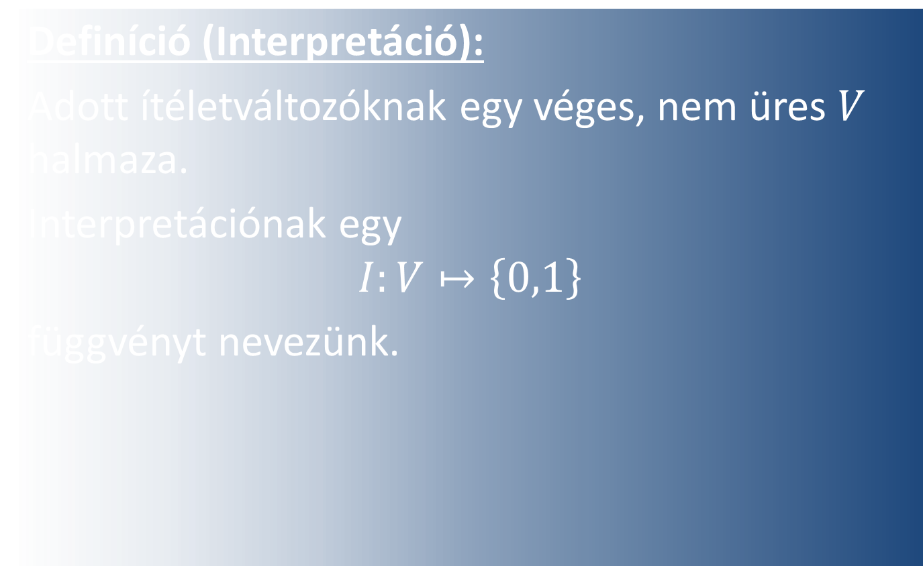
Nulladrendű logika szemantikája
Definíció (Interpretáció):
Adott ítéletváltozóknak egy véges, nem üres $V$ halmaza.
Interpretációnak egy
$$I:V↦\left\{0,1\right\}$$
függvényt nevezünk.

Slide 4
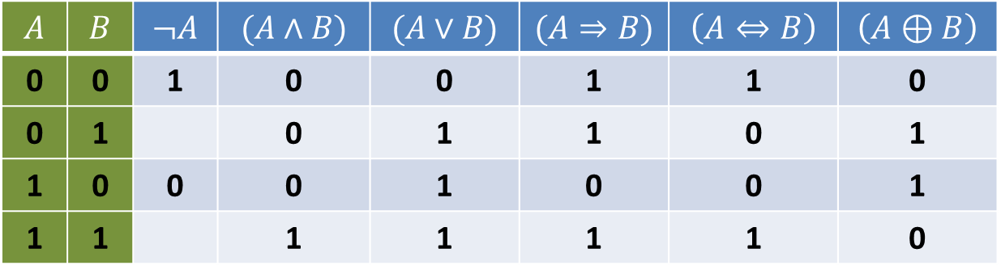

Nulladrendű logika szemantikája
Egy $F$ formula $I$ interpretációbeli ${⟦F⟧}_{I}$ értékét az operátorok igazságtáblái segítségével lehet meghatározni.
$$A$$ | $$B$$ | $$¬A$$ | $$(A∧B)$$ | $$(A∨B)$$ | $$(A⇒B)$$ | $$\left(A⇔B\right)$$ | $$\left(A⊕B\right)$$
0 | 0 | 1 | 0 | 0 | 1 | 1 | 0
0 | 1 |  | 0 | 1 | 1 | 0 | 1
1 | 0 | 0 | 0 | 1 | 0 | 0 | 1
1 | 1 |  | 1 | 1 | 1 | 1 | 0

Slide 5
Formula kiértékelése igazságtáblával
Feladatmegoldás…
MS Excel
Wolfram Alpha

Slide 6
Szemantikai tulajdonságok
Logikai törvény (tautológia): Mindig igaz.
Kielégíthető: Lehet igaz.
Logikai ellentmondás, kielégíthetetlen (kontradikció): Sohasem igaz.
Logikai következmény: Ha az előfeltételek (premisszák) igazak, akkor a következmény (konklúzió) is igaz.

Slide 7
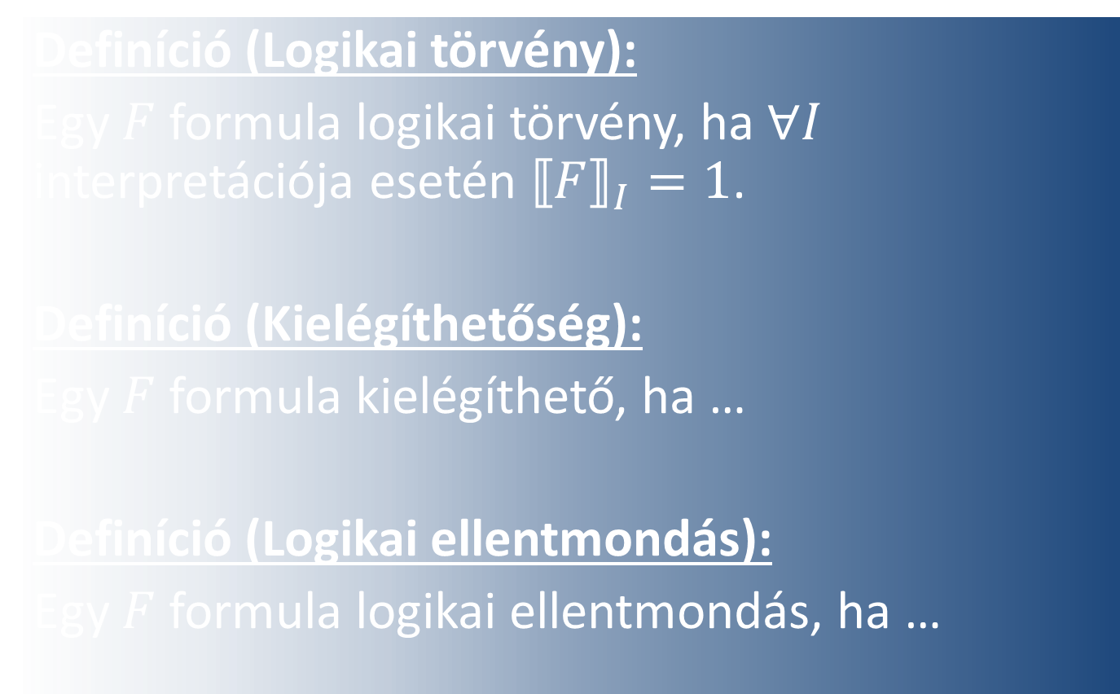
Szemantikai tulajdonságok I.
Definíció (Logikai törvény):
Egy $F$ formula logikai törvény, ha $∀I$ interpretációja esetén ${⟦F⟧}_{I}=1$.
Definíció (Kielégíthetőség):
Egy $F$ formula kielégíthető, ha …
Definíció (Logikai ellentmondás):
Egy $F$ formula logikai ellentmondás, ha …

Slide 8
Szemantikai tulajdonságok vizsgálata igazságtáblával
Feladatmegoldás…

Slide 9
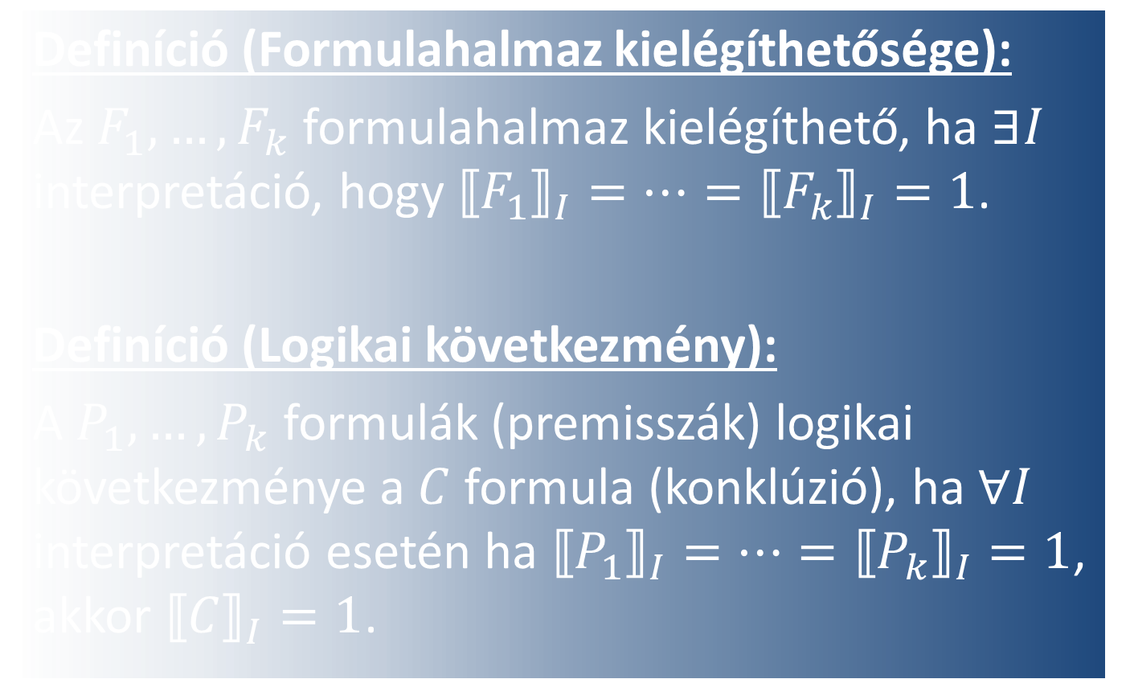
Szemantikai tulajdonságok II.
Definíció (Formulahalmaz kielégíthetősége):
Az $F_{1},…,F_{k}$ formulahalmaz kielégíthető, ha $∃I$ interpretáció, hogy ${⟦F_{1}⟧}_{I}=…={⟦F_{k}⟧}_{I}=1$.
Definíció (Logikai következmény):
A $P_{1},…,P_{k}$ formulák (premisszák) logikai következménye a $C$ formula (konklúzió), ha $∀I$ interpretáció esetén ha ${⟦P_{1}⟧}_{I}=…={⟦P_{k}⟧}_{I}=1$, akkor ${⟦C⟧}_{I}=1$.

Slide 10
Szemantikai tulajdonságok vizsgálata igazságtáblával
Feladatmegoldás…

